Slide 1
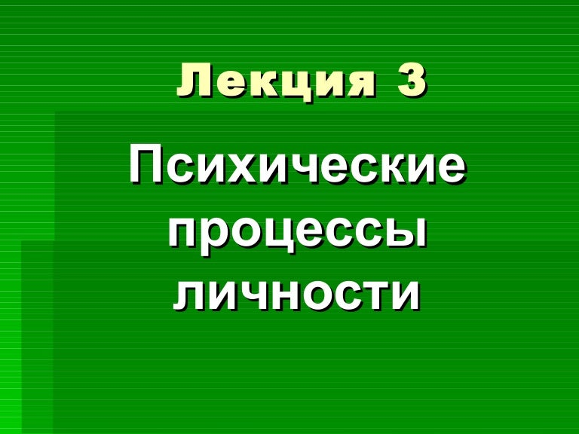

Slide 2
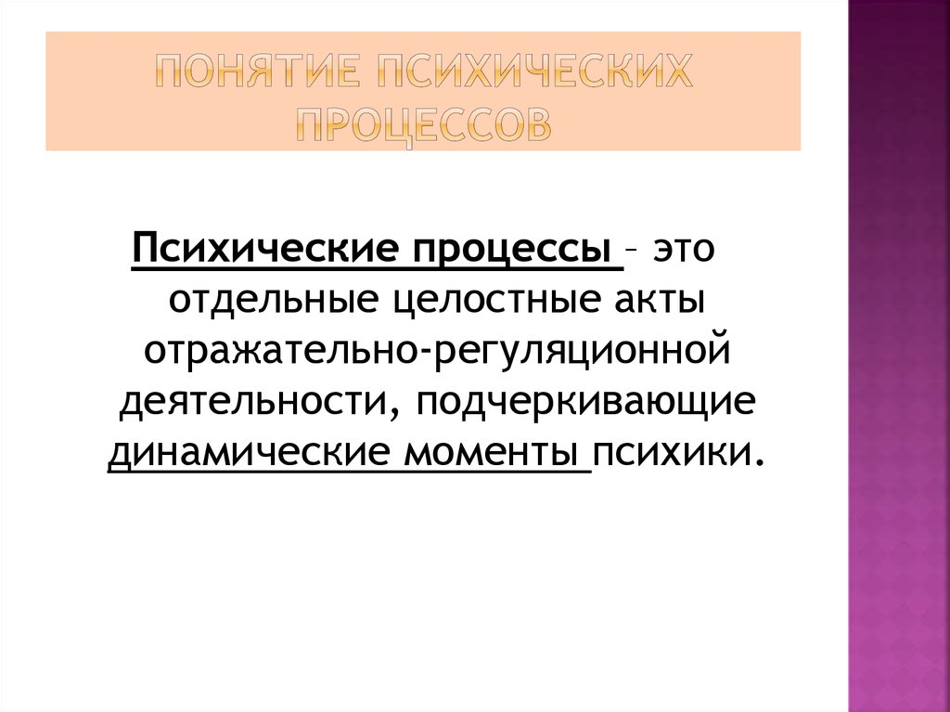

Slide 3
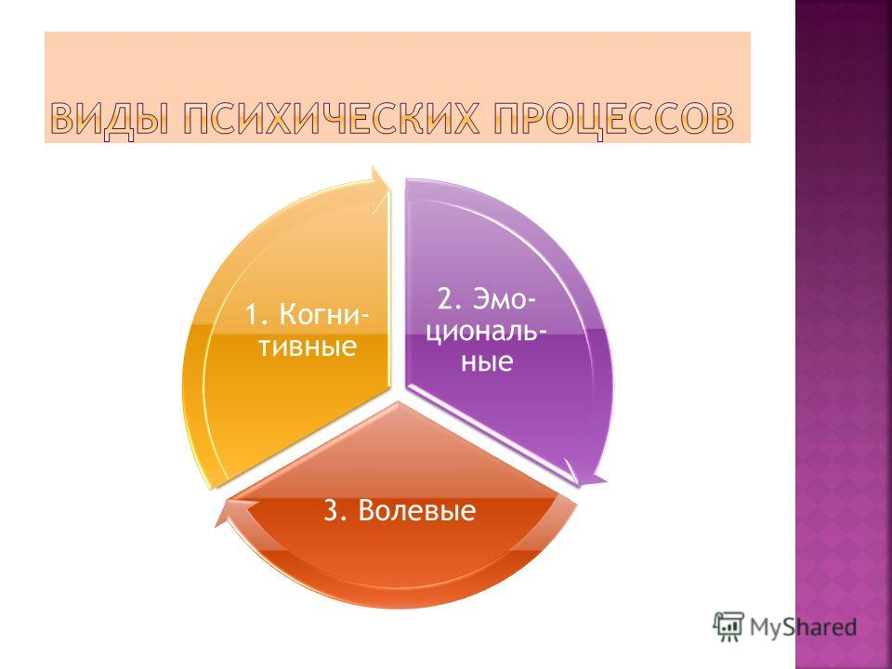

Slide 4
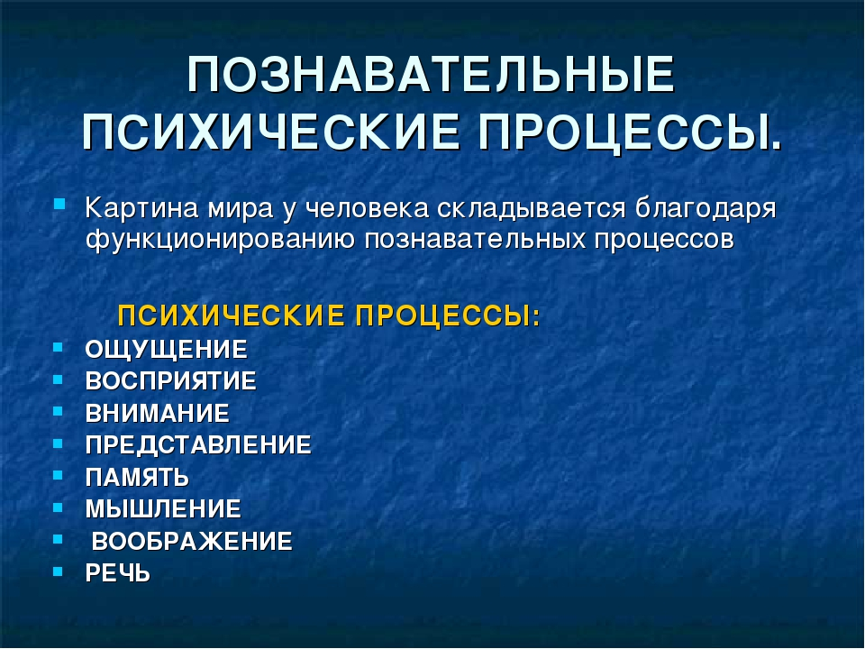

Slide 5
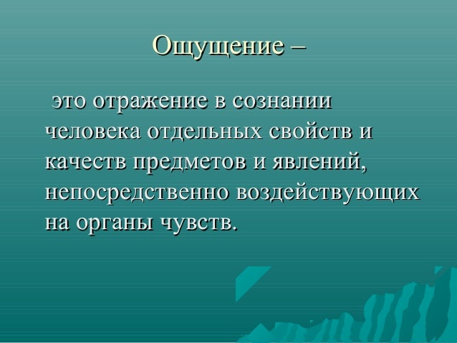

Slide 6
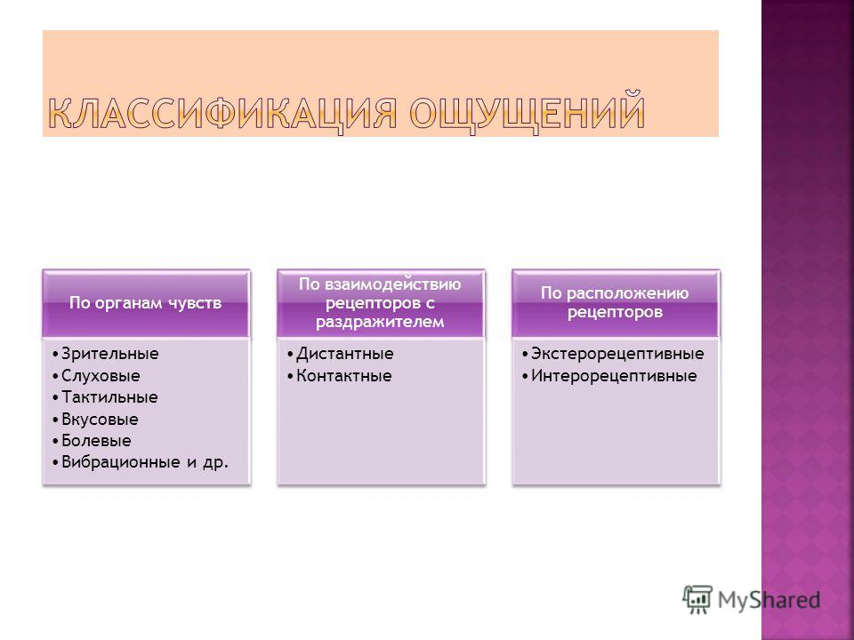

Slide 7
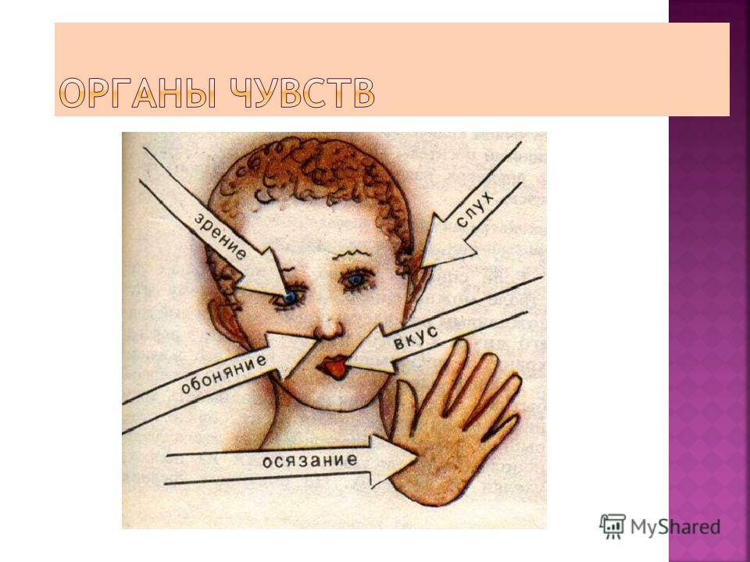

Slide 8
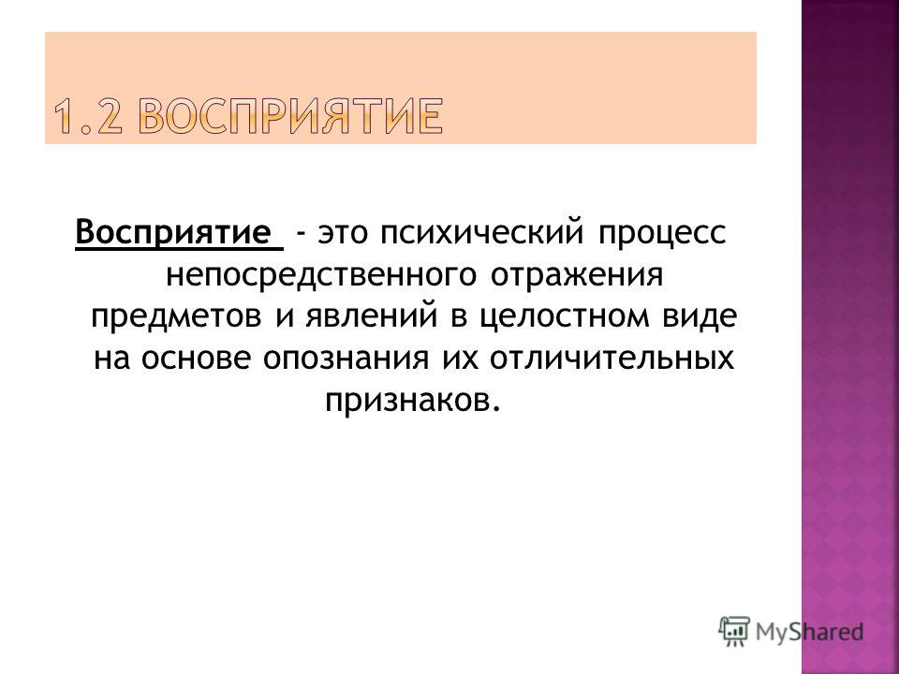

Slide 9
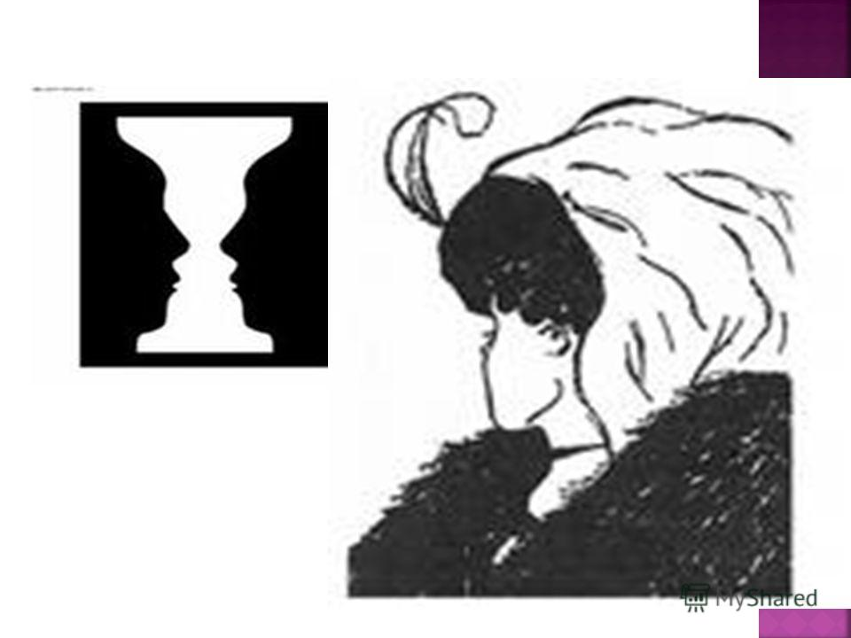

Slide 10
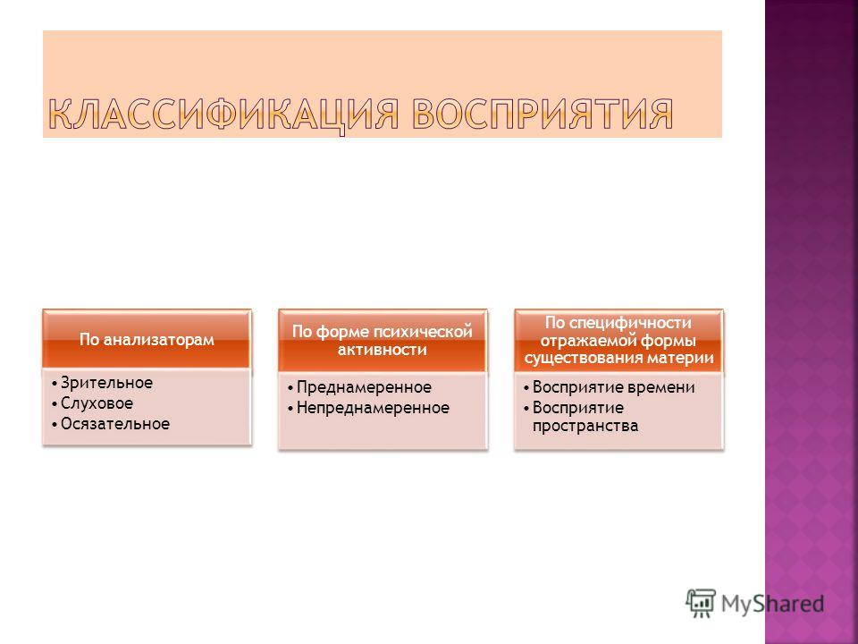

Slide 11
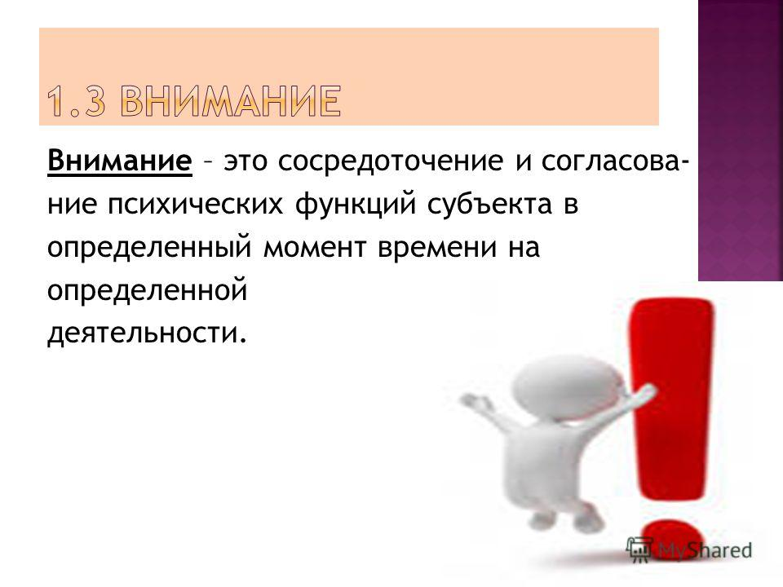

Slide 12
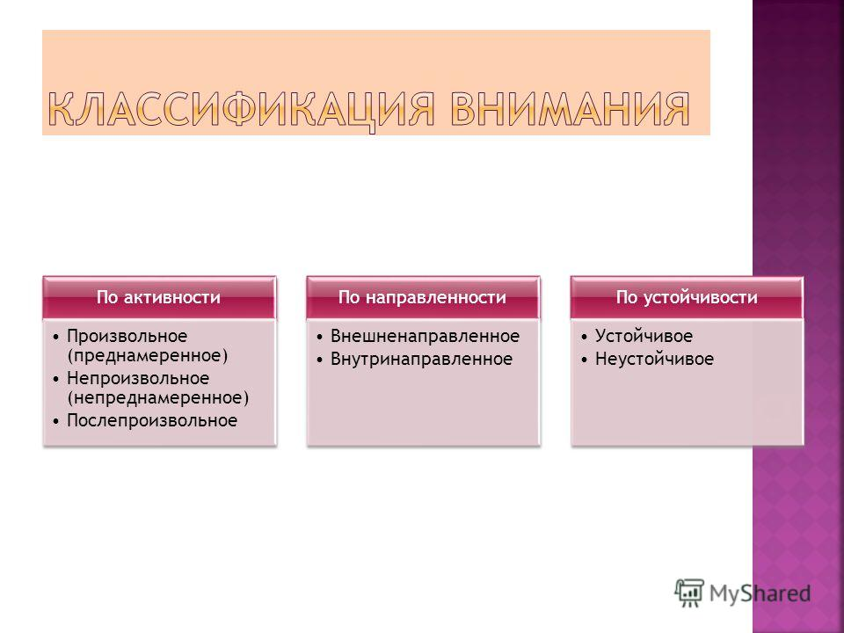

Slide 13
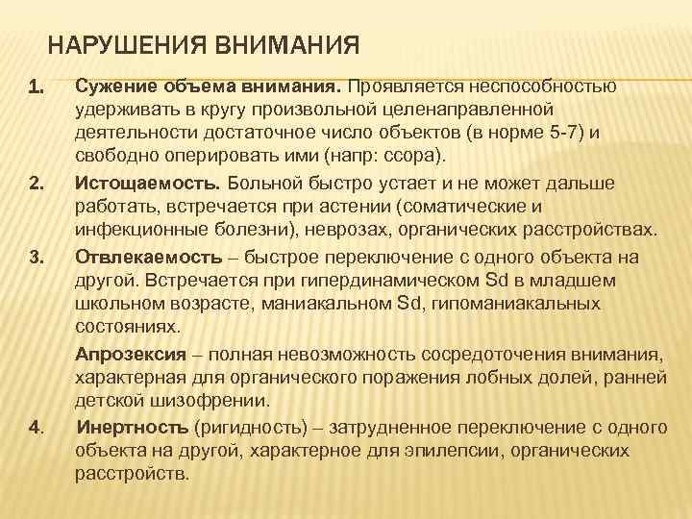

Slide 14
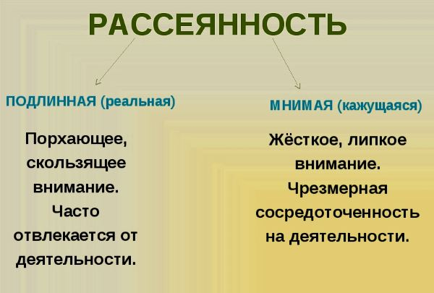

РАССЕЯННОСТЬ

Slide 15
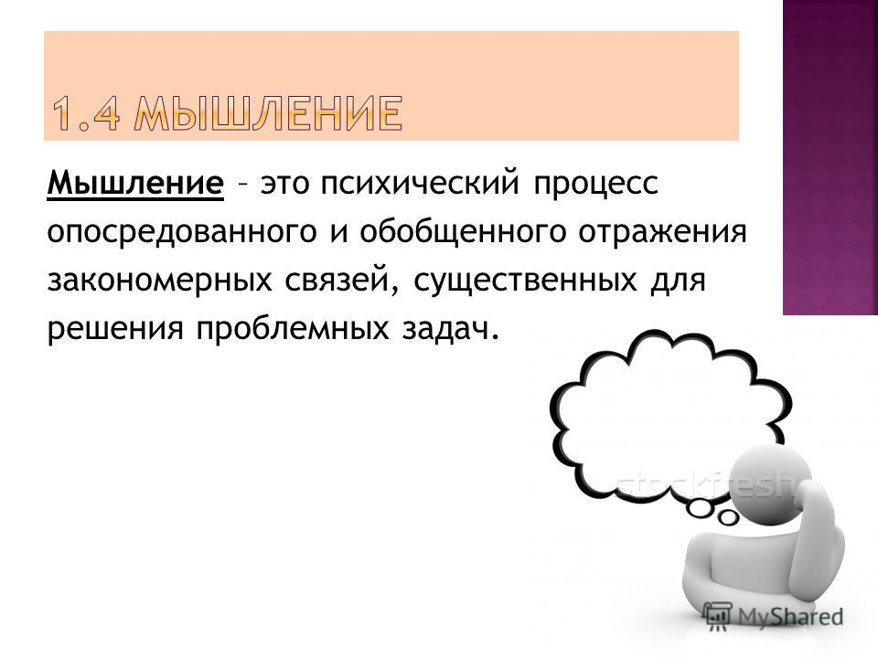

Slide 16
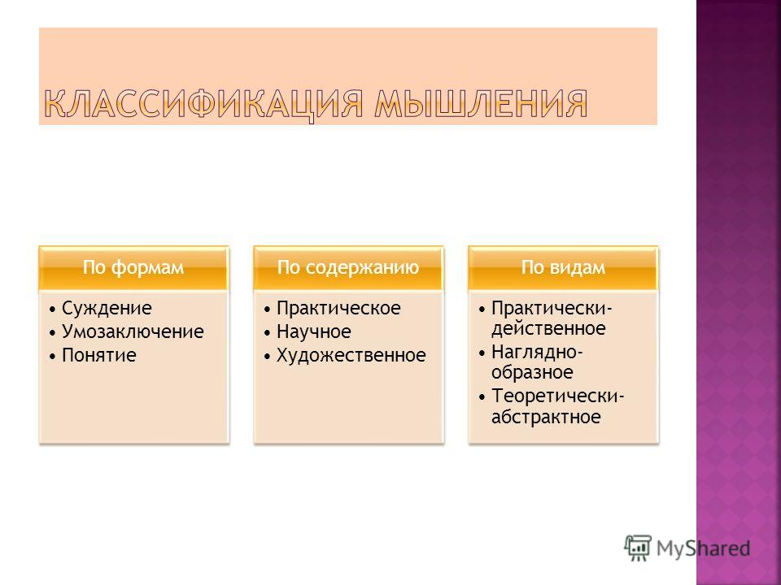

Slide 17
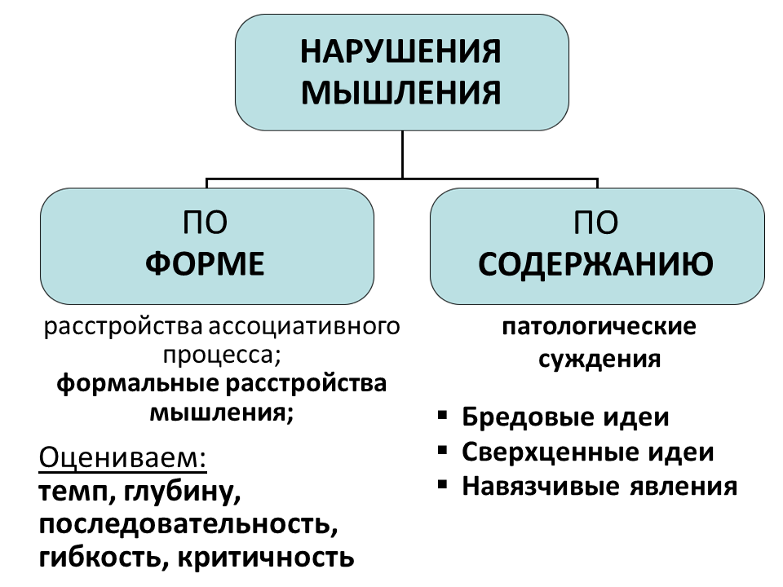

Slide 18
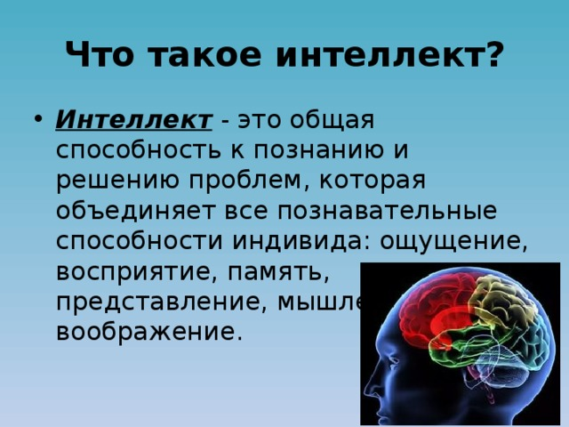

Slide 19
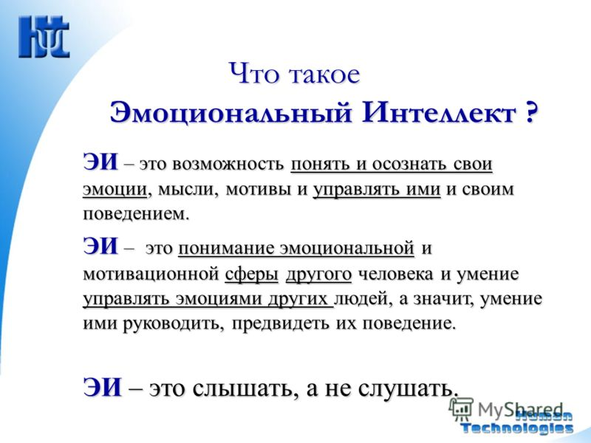
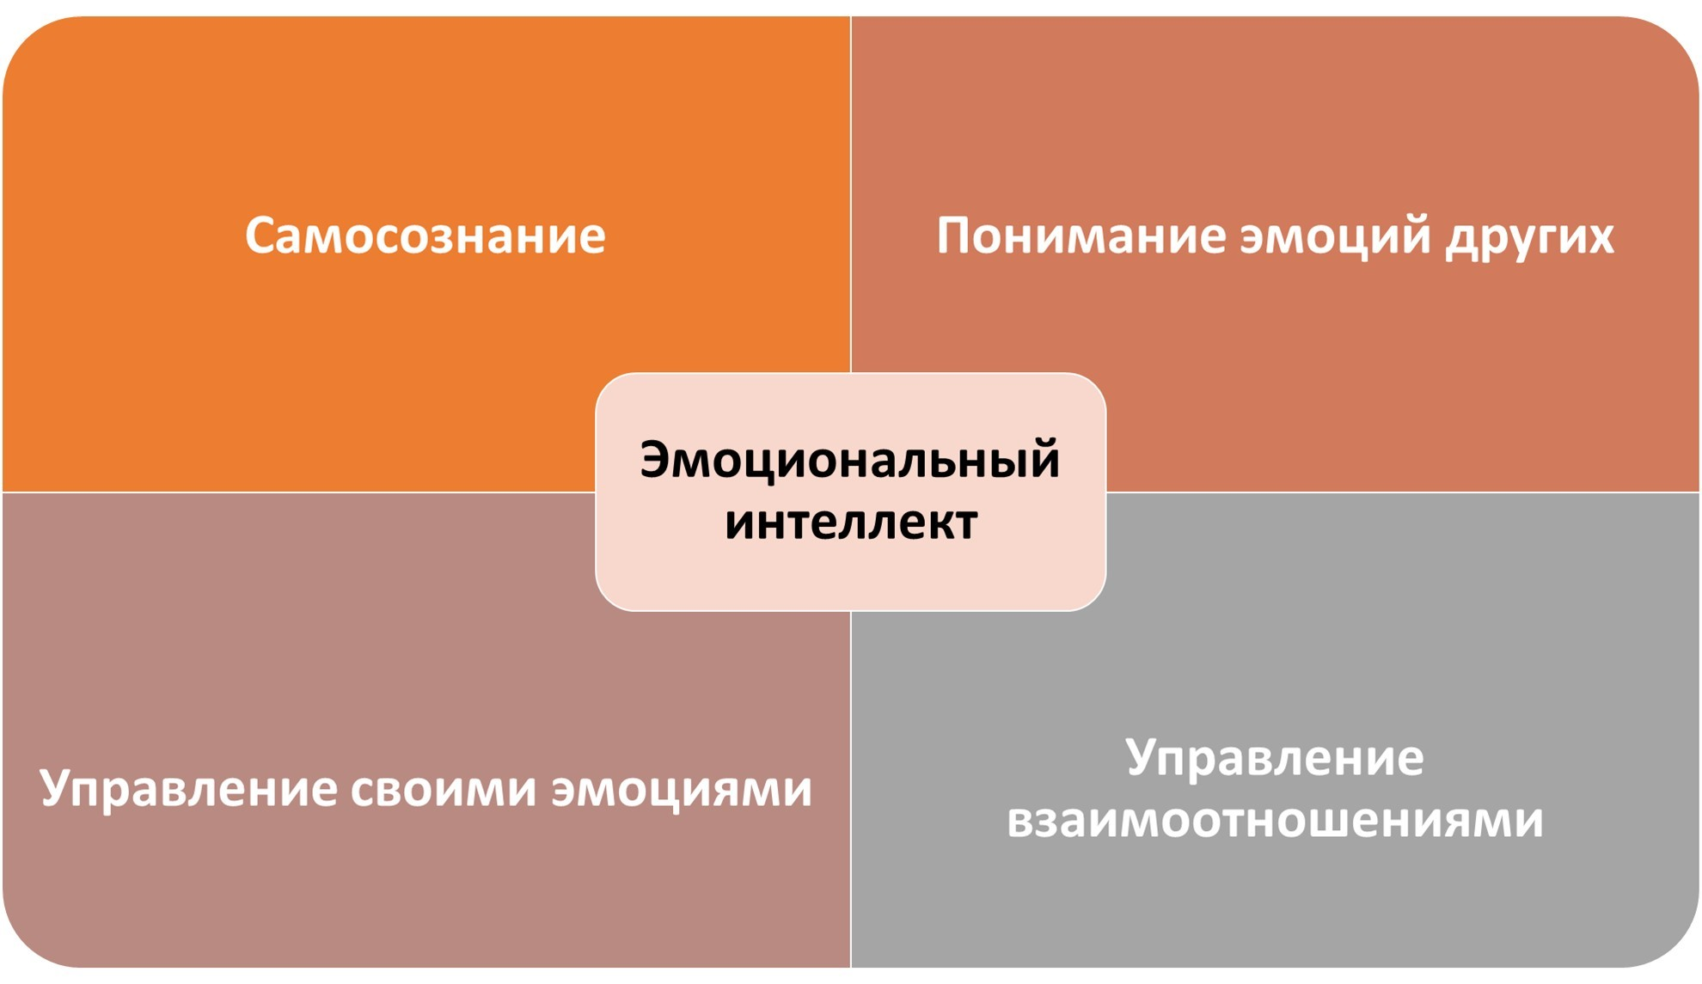
Эмоциональный интеллект

Slide 20
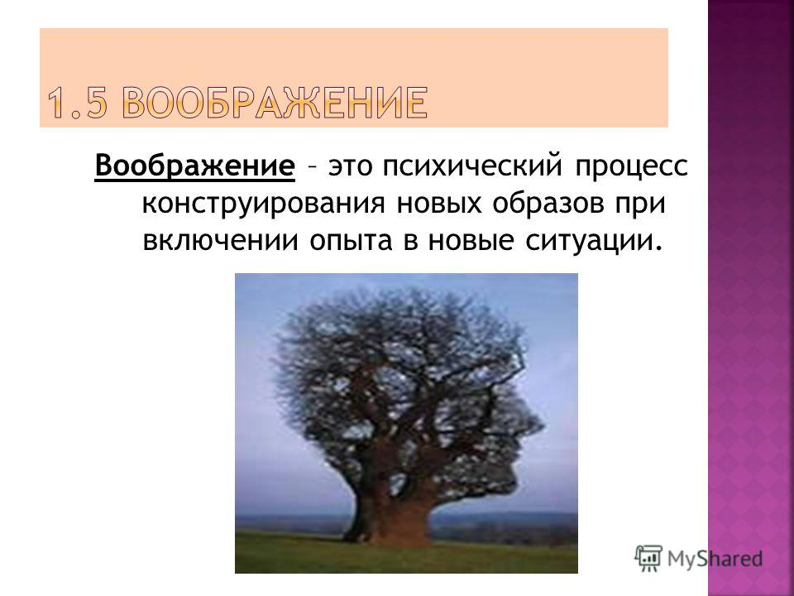

Slide 21
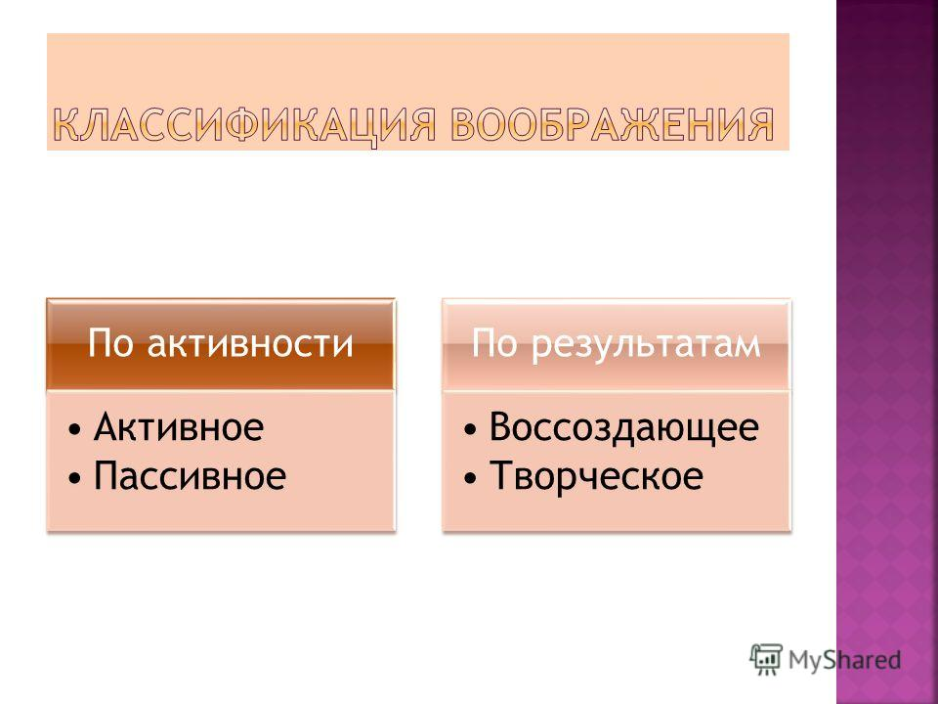

Slide 22
Галлюцинация - это тоже пассивное, непреднамеренное воображение. У людей, психически ненормальных или не совсем здоровых, образы фантазии приобретают черты реальности. У душевнобольного они конкурируют с тем, что он действительно воспринимает. Если ему представляется давно умерший родственник, он разговаривает с ним, как с живым, ни на минуту не сомневается в реальности последнего. Такие «сны наяву» и называются галлюцинациями.
Грезы - это пассивное, но преднамеренное воображение. Это мечты, не связанные с волей, направленной на их выполнение. Люди грезят о чем-то приятном, радостном, заманчивом, причем в грезах отчетливо видна связь фантазии с потребностями и желаниямиТам же..
Мечта - создание образа желаемого будущего, необходимое условие преобразования действительности, побудительная причина, мотив деятельности, окончательное завершение которой оказалось отсроченным.

Slide 23
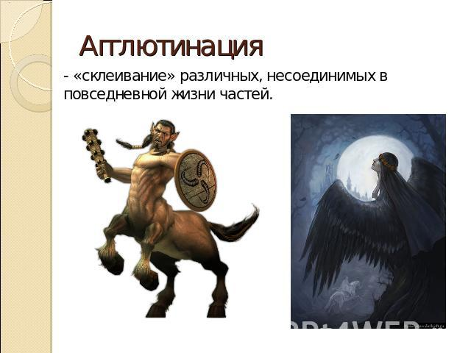
Синтез представлений в процессах воображения осуществляется в различных формах:
1) агглютинация — соединение не соединяемых в реальности качеств, свойств, частей предметов;
2) гиперболизация, или акцентирование — увеличение или уменьшение предмета, изменение качества его частей;
3) заострение — подчеркивание каких-либо признаков;
4) схематизация — сглаживание различий предметов и выявление черт сходства между ними;
5) типизация — выделение существенного, повторяющегося в однородных явлениях, и воплощение его в конкретном образе.

Slide 24
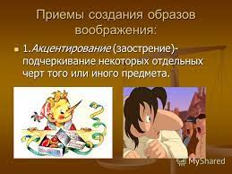
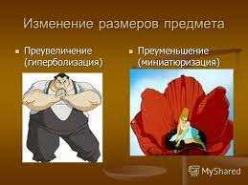
ПРИМЕРЫ

Slide 25
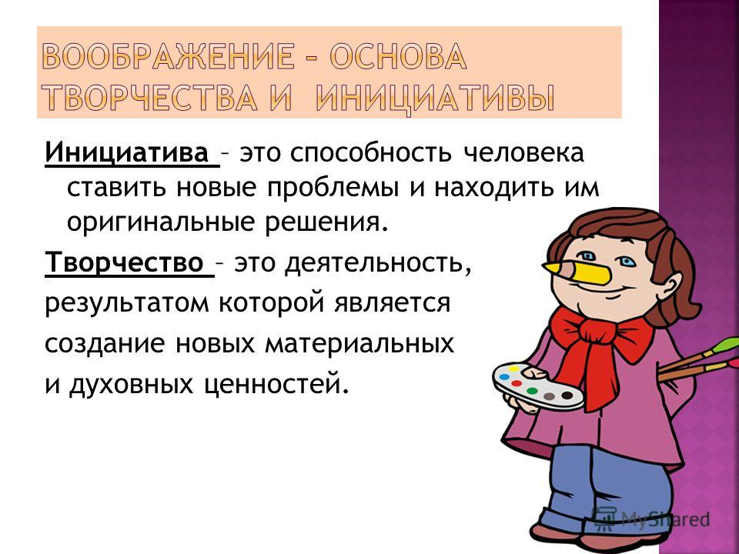

Slide 26
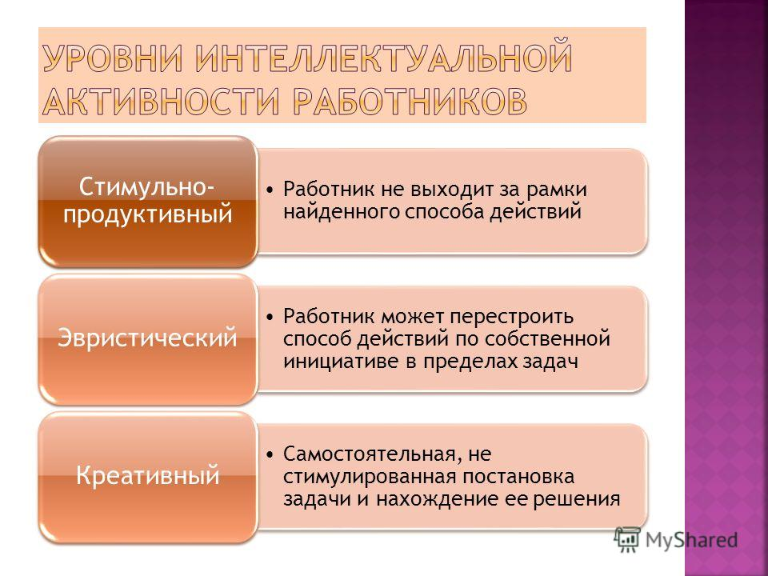

Slide 27
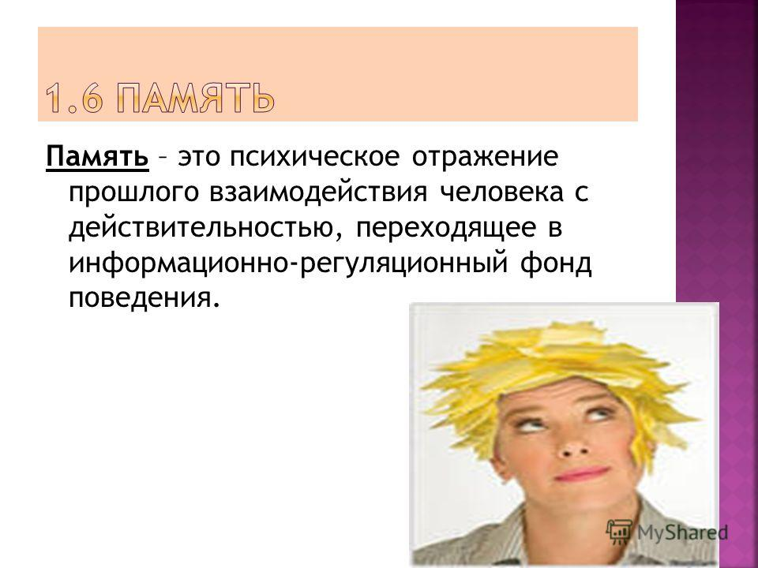

Slide 28
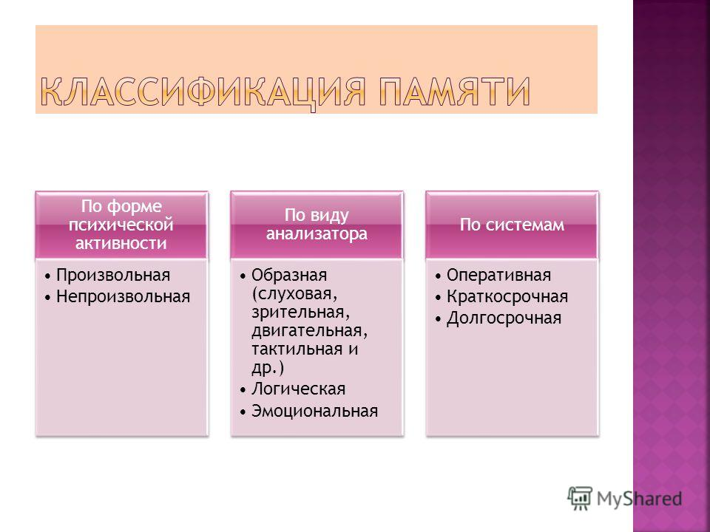

Slide 29
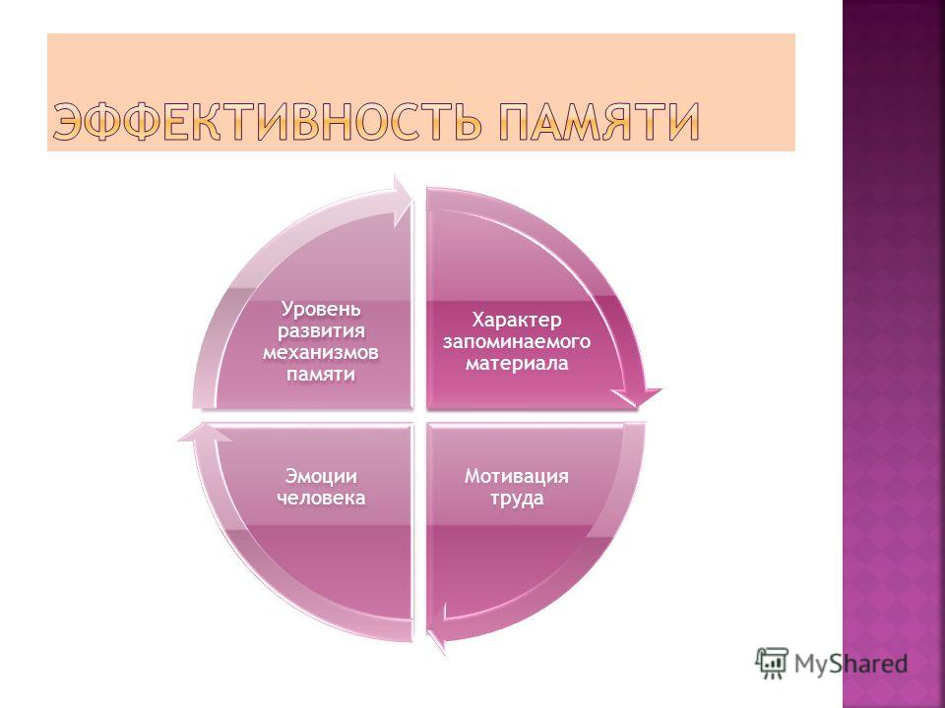

Slide 30
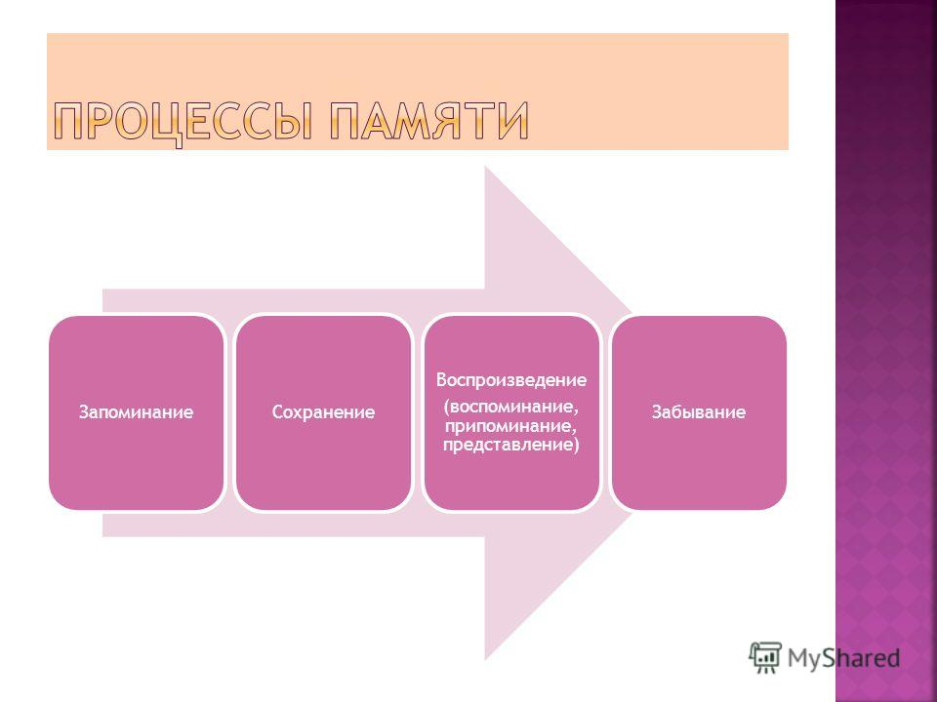

Slide 31
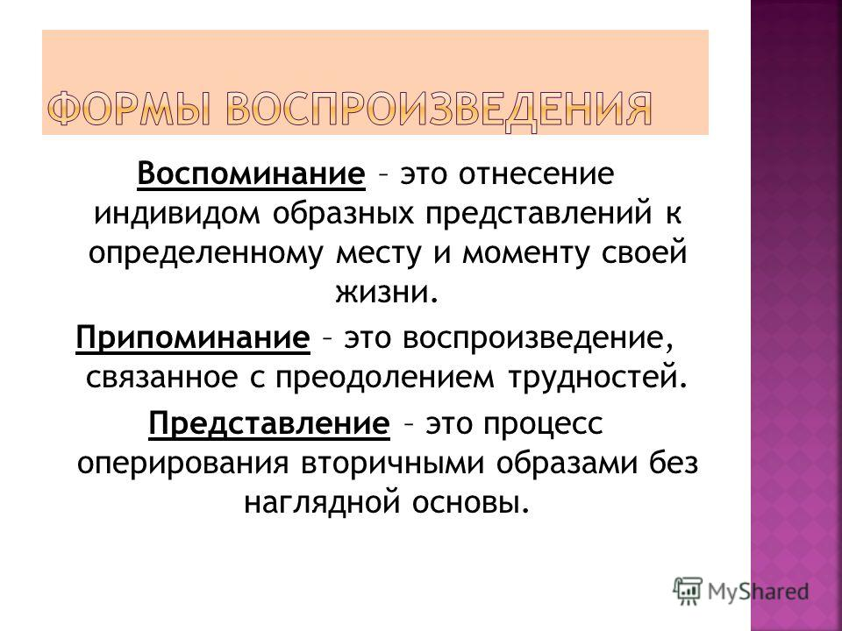

Slide 32
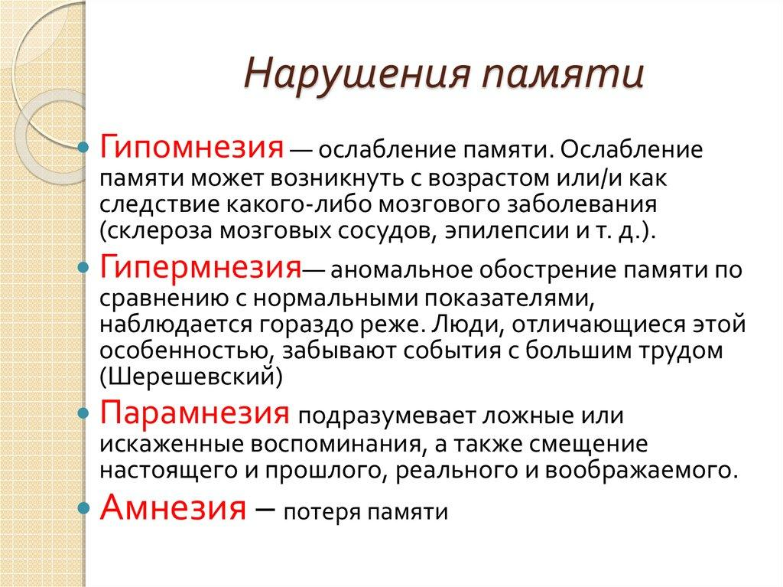

НАРУШЕНИЕ ПАМЯТИ

Slide 33
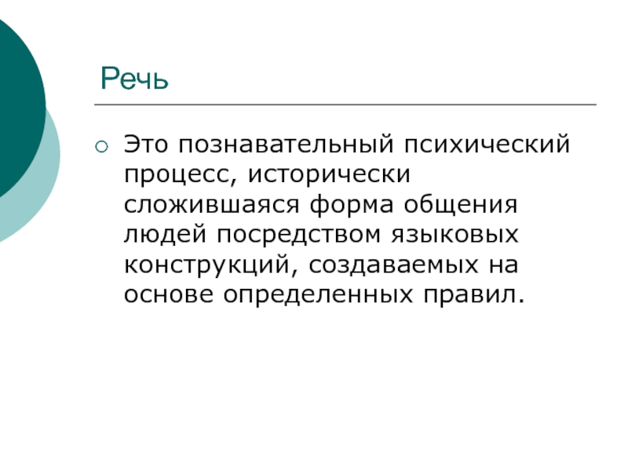
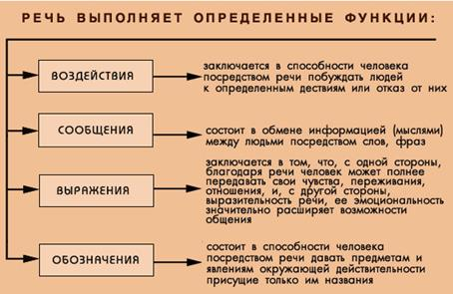
1.7 Р Е Ч Ь

Slide 34
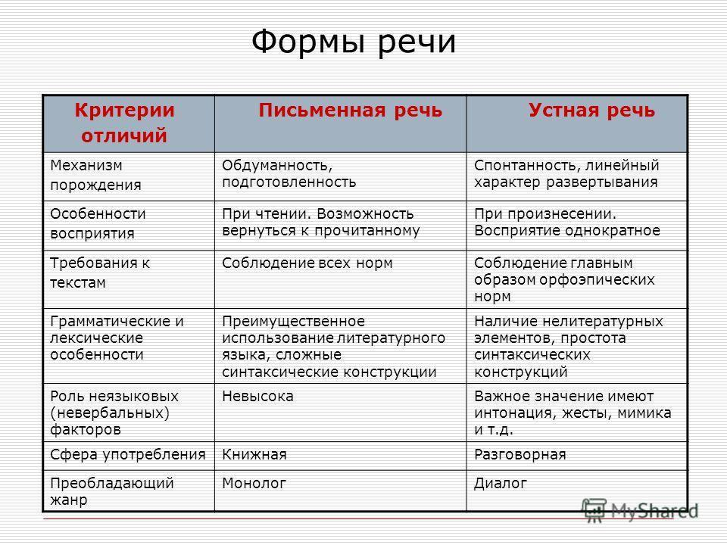

Slide 35
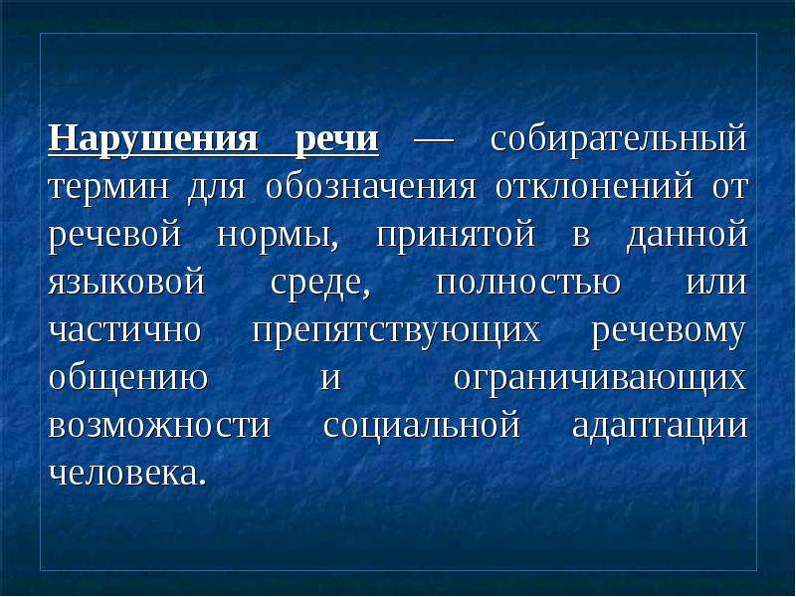
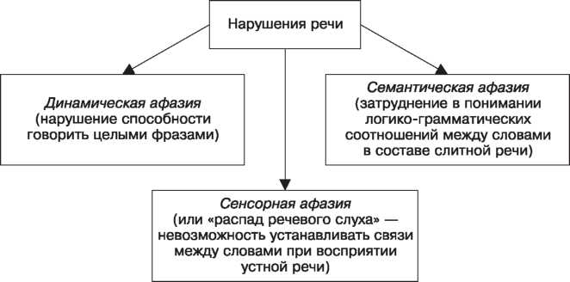
НАРУШЕНИЯ РЕЧИ

Slide 36
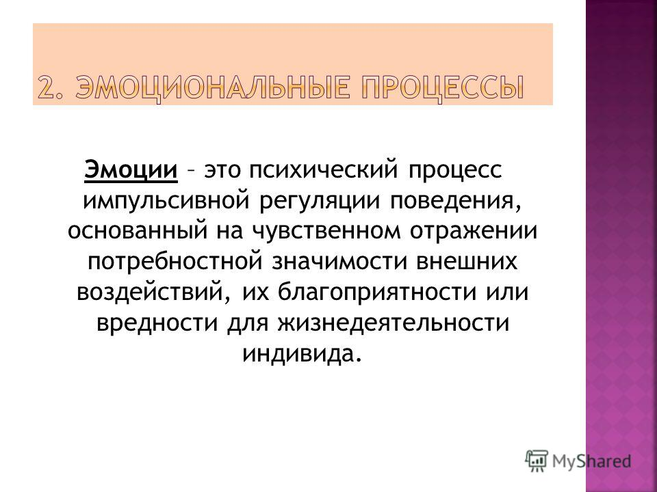

Slide 37
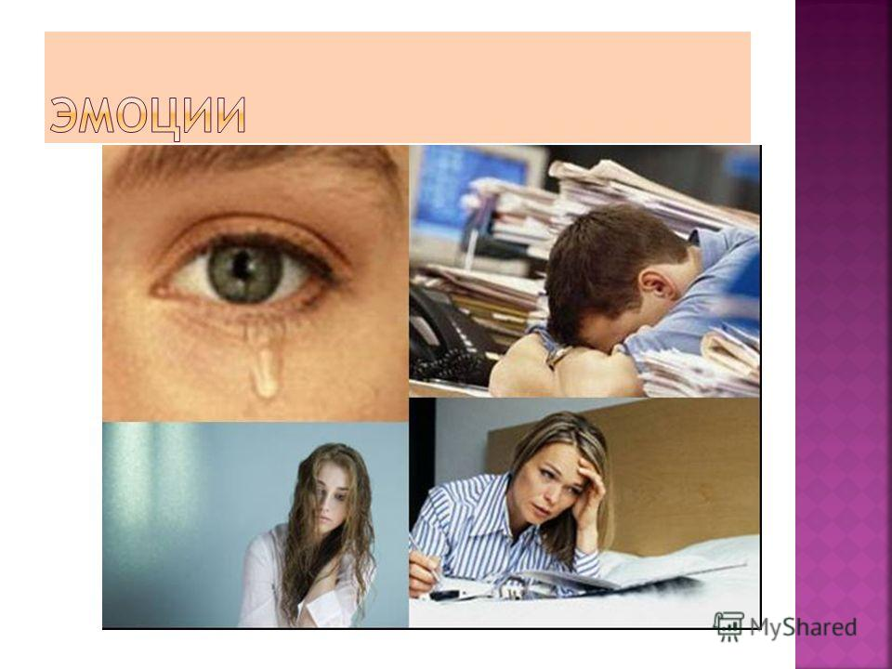

Slide 38
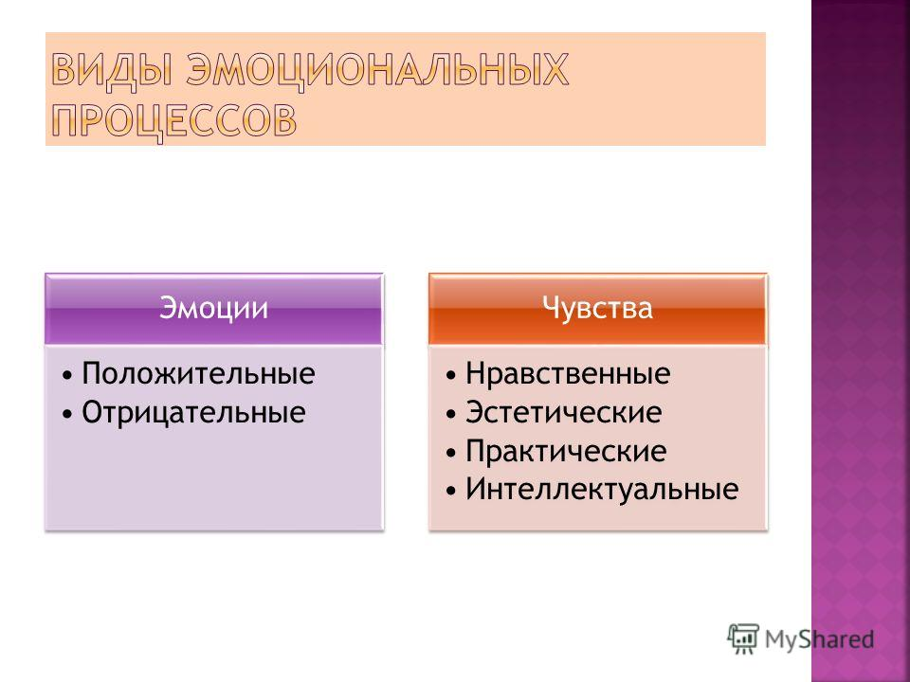

Slide 39
